Slide 1








CHA
Notes:
Lan Hương 0354473852

Slide 2



Giấy bìa
Kéo
Bút chì
Gôm tẩy
Giấy màu
Màu vẽ
Hồ dán

Slide 3




Slide 4
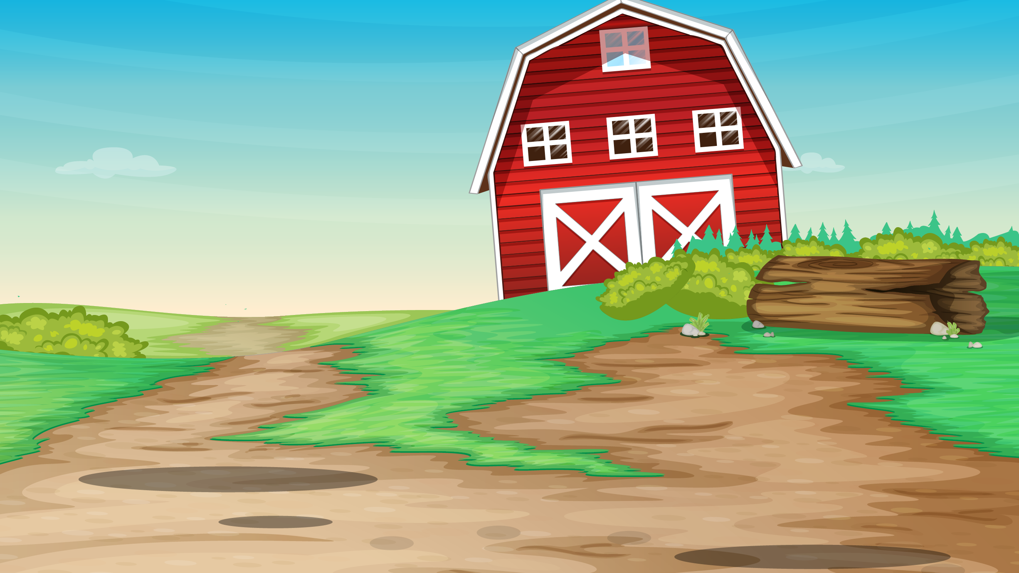

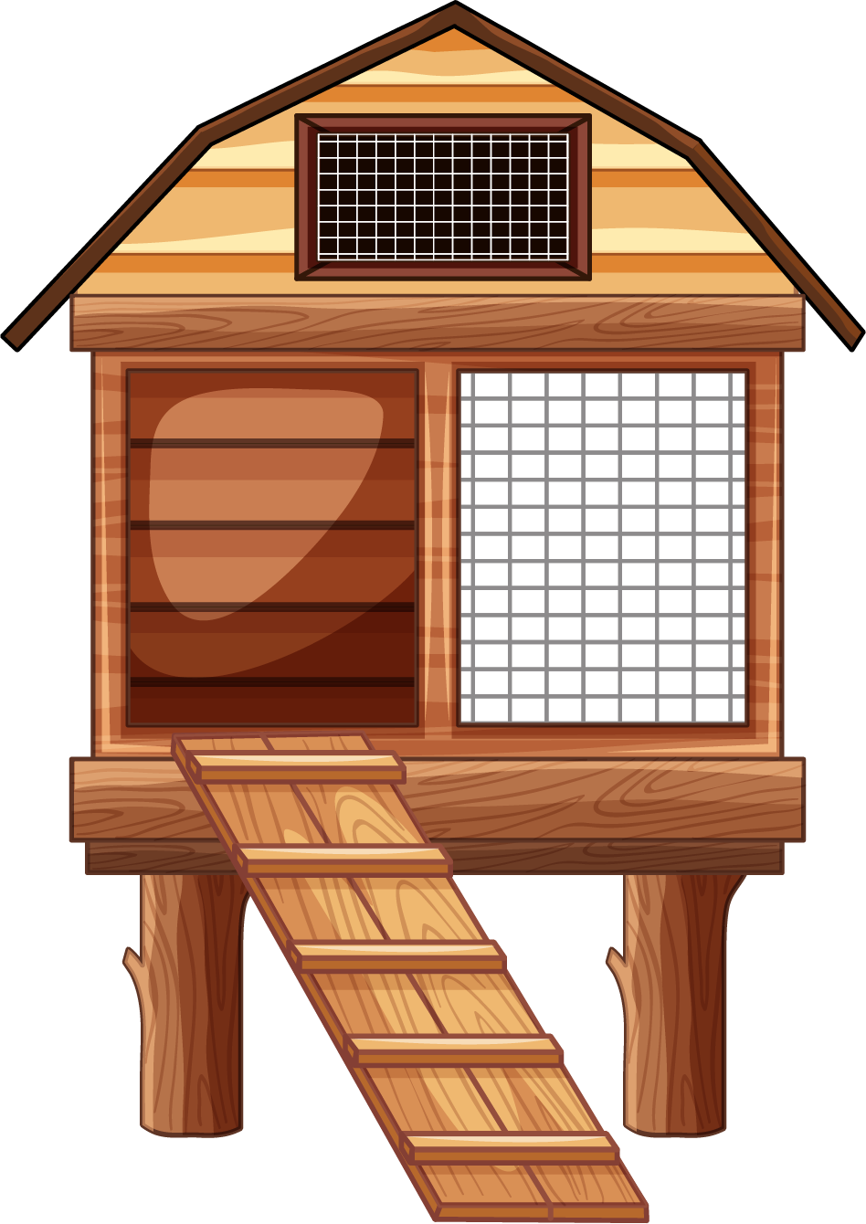
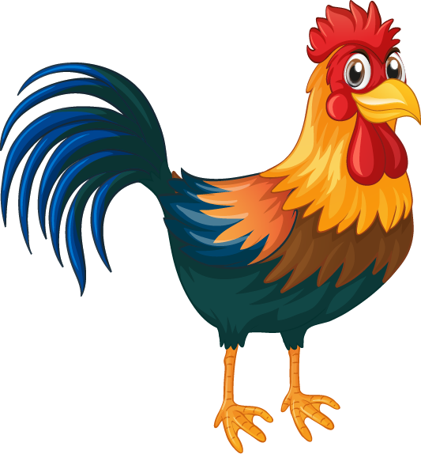

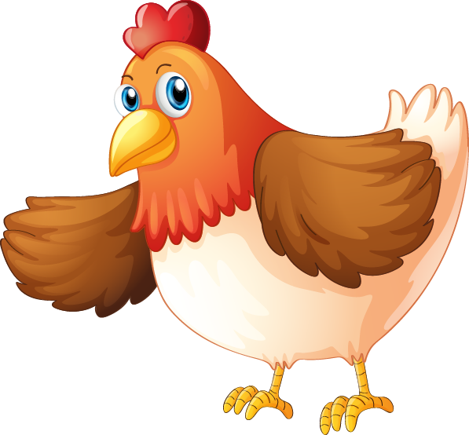

Slide 5



Slide 6



Chủ đề:THẾ GIỚI TỰ NHIÊN
Bài 4: Mô hình khu bảo tồn thiên nhiên

Slide 7


Khám phá môi trường sống của động vật hoang dã

Slide 8
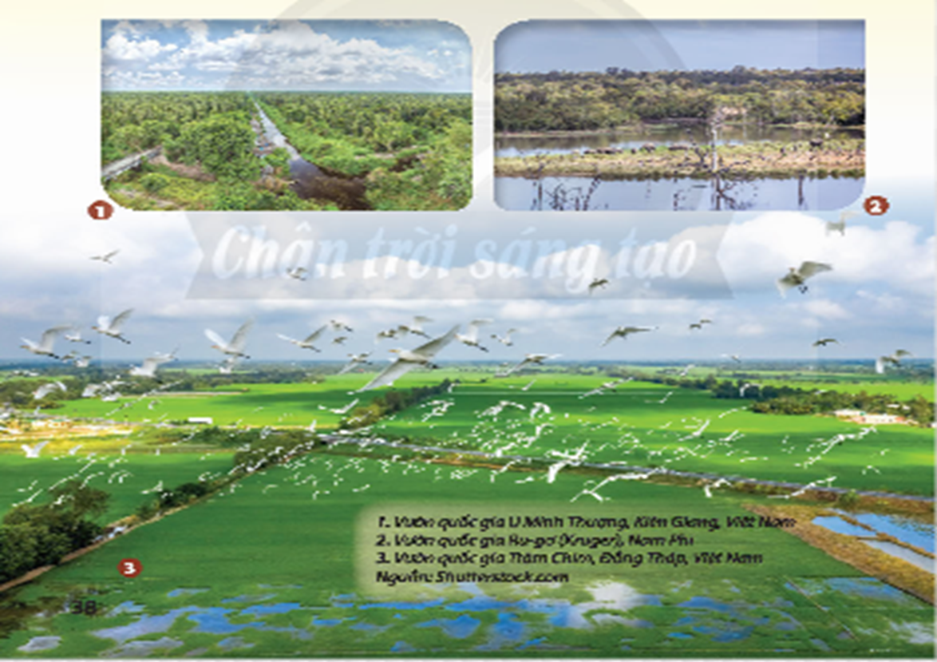
HS quan sát hình ở trang 38 trong SGK Mĩ thuật 4, và hình ảnh về các khu bảo tồn thiên nhiên.

Slide 9

1. Các loài động vật hoang dã thường sinh sống trong môi trường nào?
2. Cảnh vật ở môi trường sống đó thường có những gì?
3. Em còn biết những địa điểm nào khác là môi trường sống động vật hoang dã…?

Slide 10
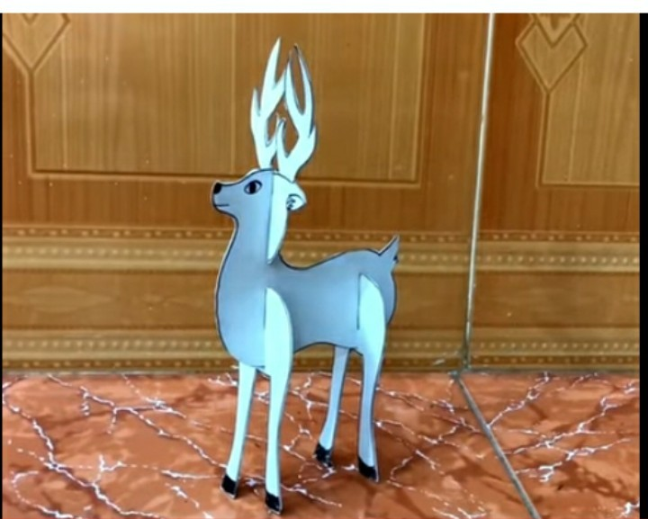
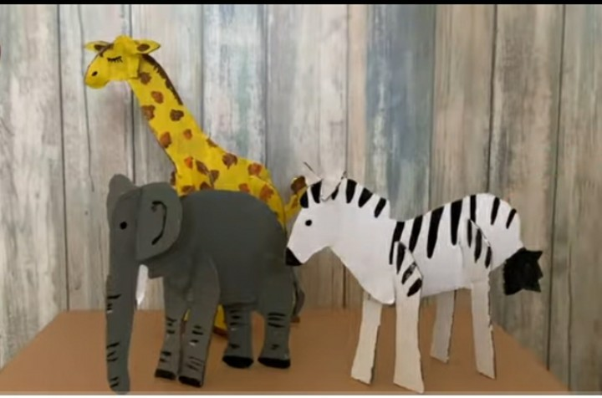
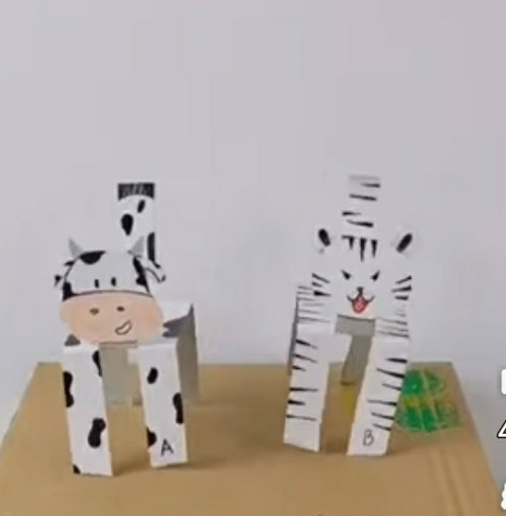
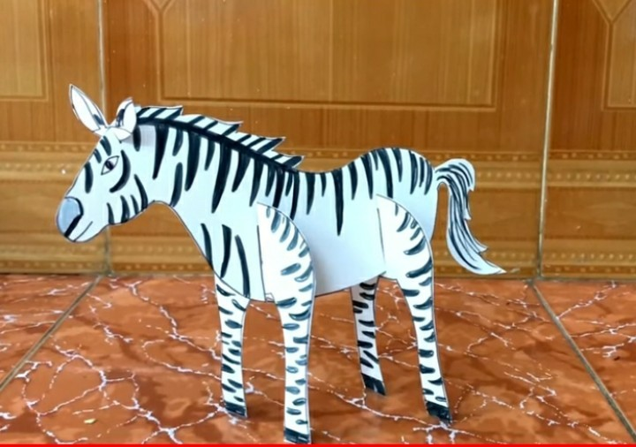
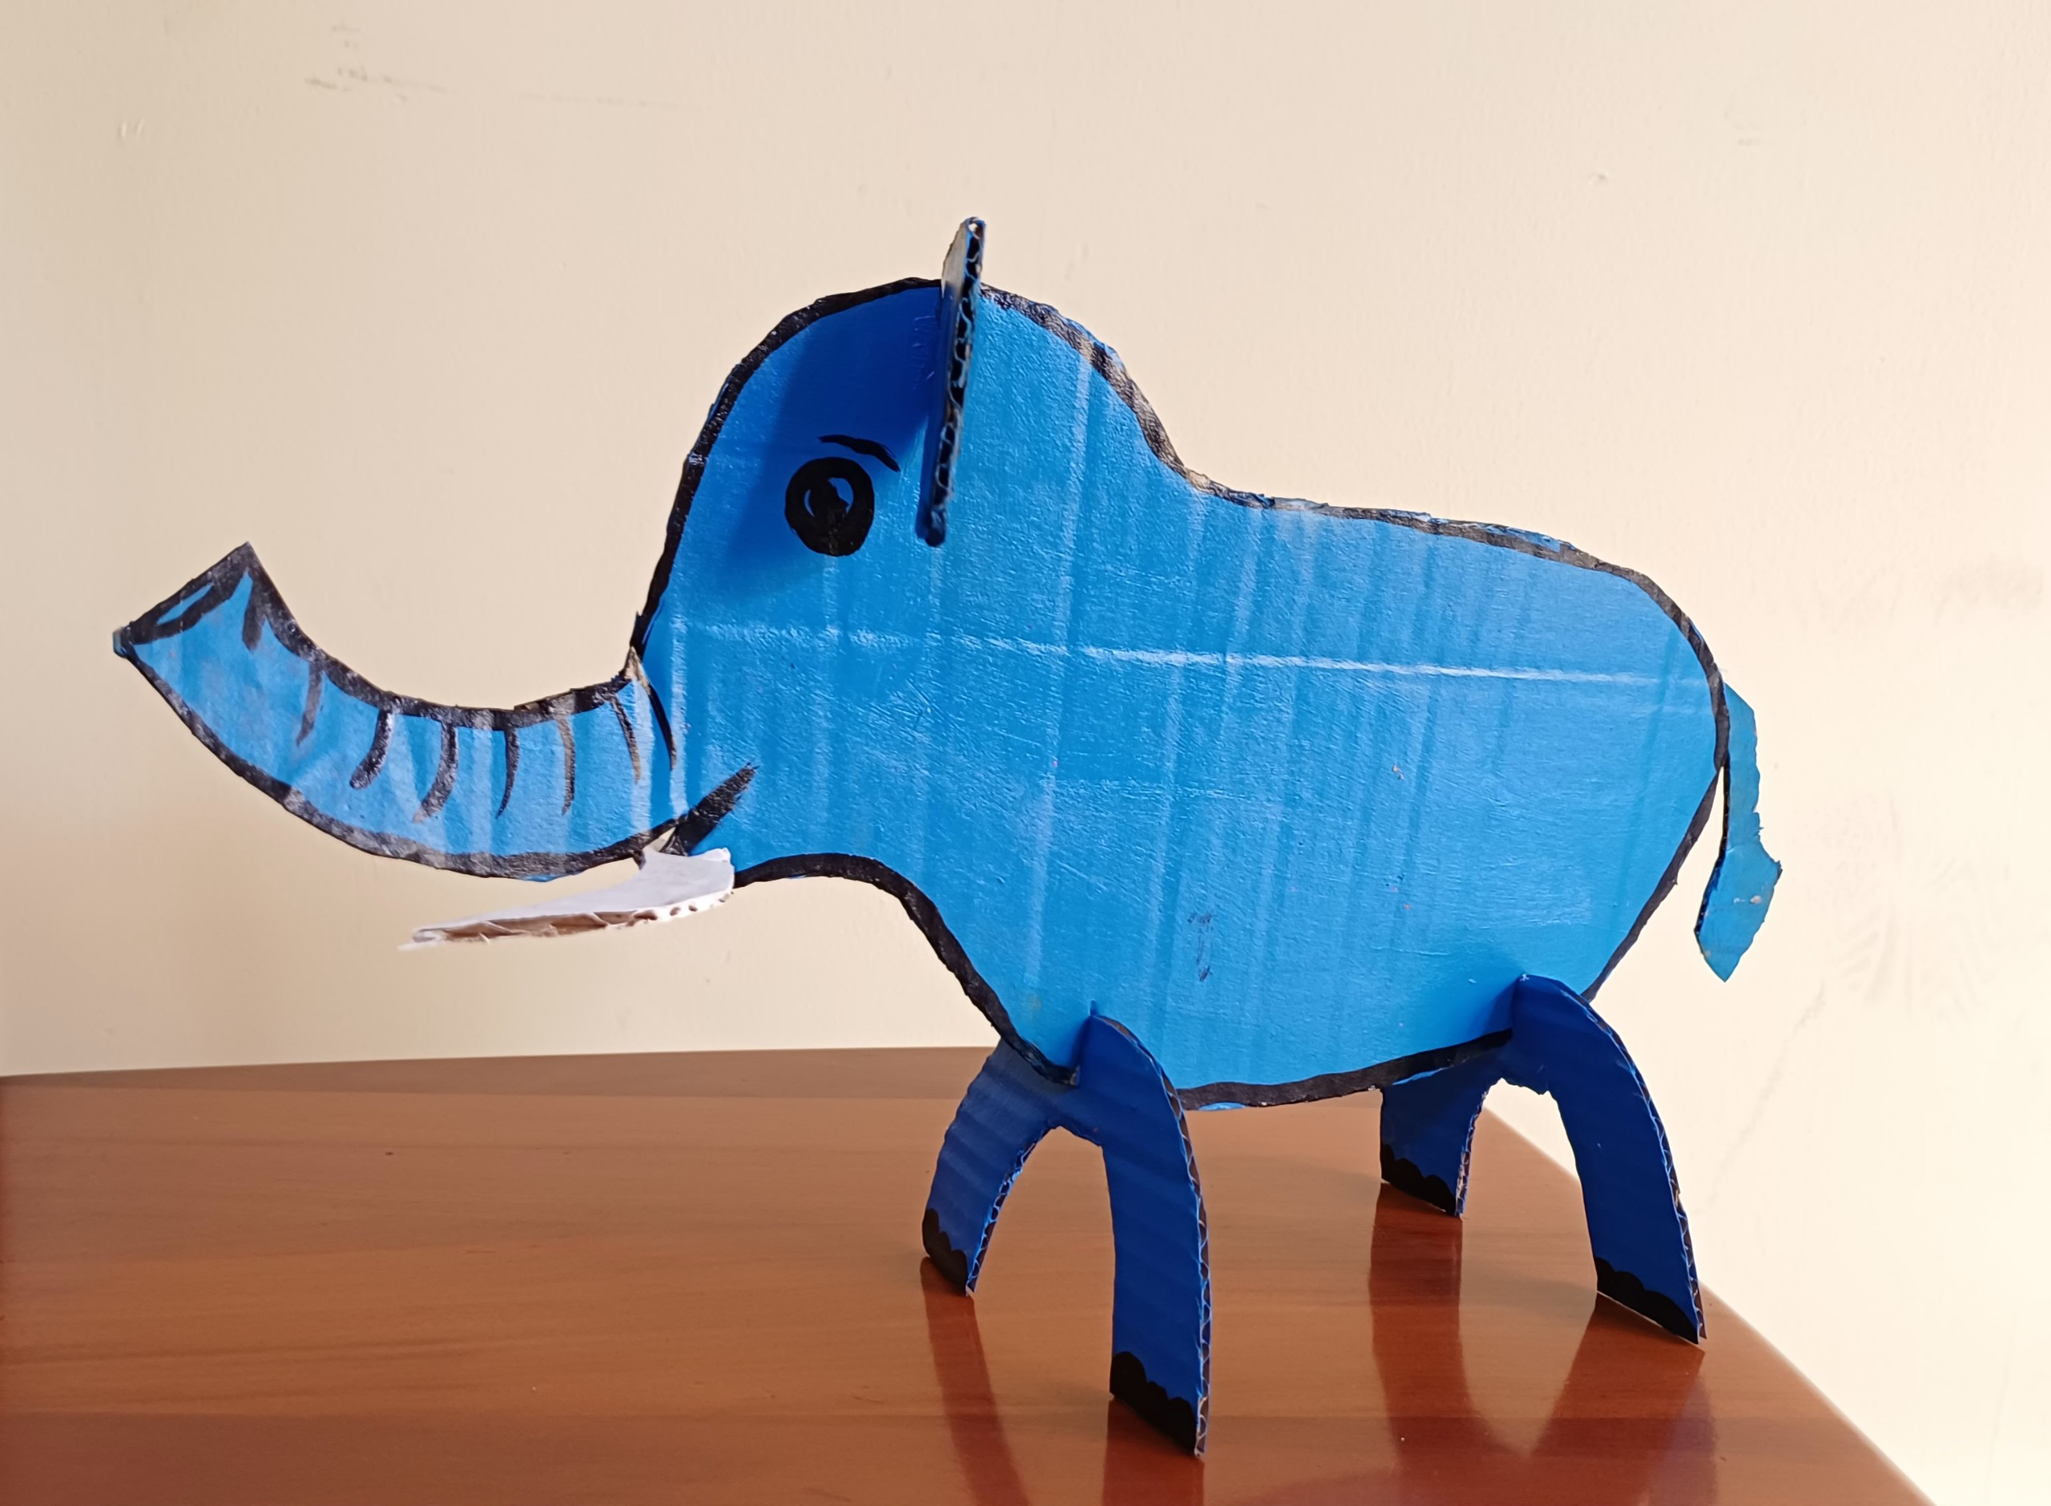

Slide 11
Cách tạo hình 3D và trang trí con vật bằng giấy bìa

Slide 12






Slide 13
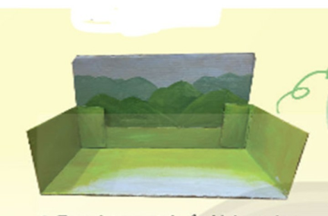
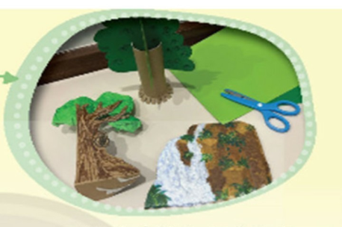
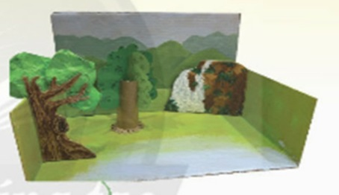
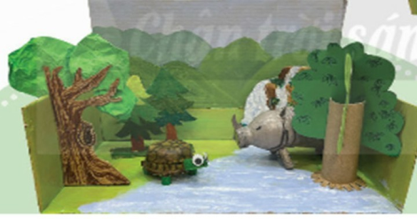
Các bước tạo mô hình khu bảo tồn thiên nhiên từ giấy bìa.
Bước 1: Tạo và trang trí nền không gian ở phía xa của khu bảo tồn
Bước 2: Vẽ và cắt hình các cảnh vật trong khu bảo tồn.
Bước 3: Sắp xếp cảnh vật tạo mô hình khu bảo tồn
Bước 4: Trang trí thêm để hoàn thiện mô hình

Slide 14


Slide 15
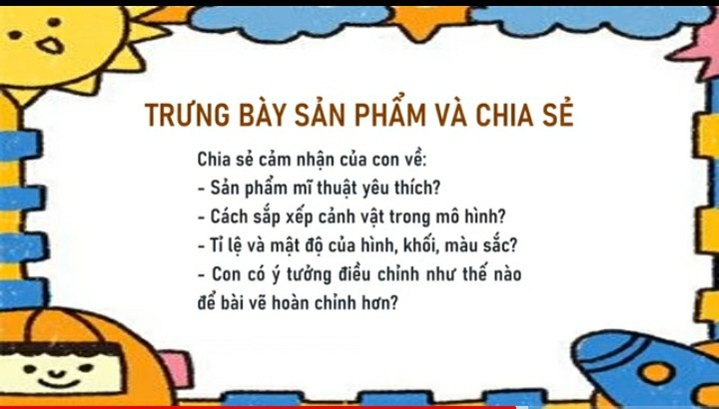

Slide 16
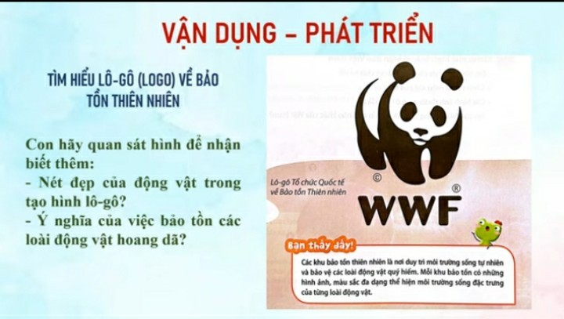

Slide 17


